Slide 2
183
2541

Slide 3
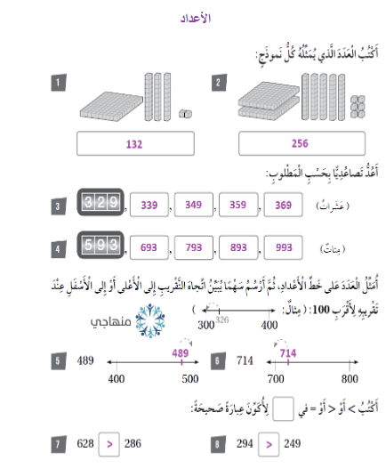

Slide 4
1541
ألف وخمسمئة وواحد وأربعون

Slide 5
1000 ألف
10مئات

Slide 6
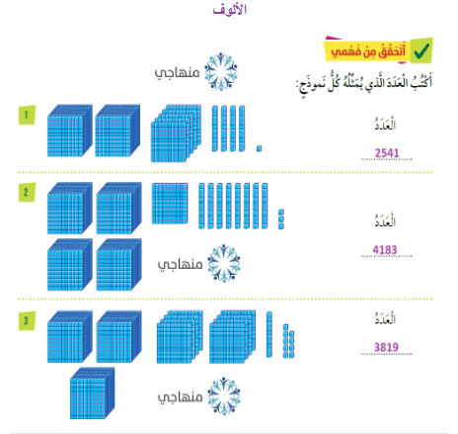

Slide 9
